Slide 1
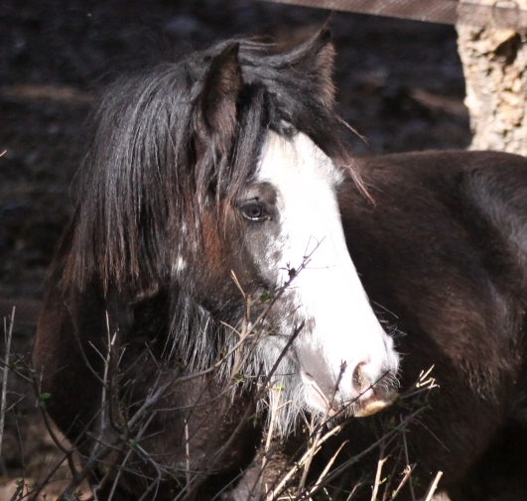
Le Vallon de la Mourre
ELEVAGE DE CHEVAUX
GYPSY COB
ELEVAGE
VENTE
SAILLIE
06.15.44.21.40 / 06.24.28.33.95
www.levallondelamourre.fr

Slide 2
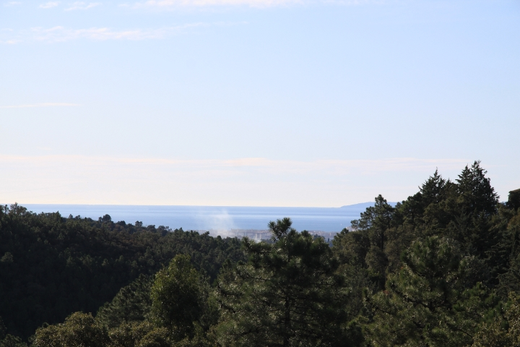
Le Vallon de la Mourre
Bienvenue au Vallon de la Mourre,
Nous sommes situés à Fréjus dans le VAR.
Nous sommes installés en lisière de la forêt domaniale de l'Esterel, réserve naturelle protégée, et à quelques minutes des plages, un cadre magnifique !!!
Depuis 2009, nous avons la chance de pouvoir réaliser notre rêve, c'est à dire avoir nos Gypsies chez nous, à la maison, où nous pouvons les observer tous les jours et les élever en famille.
Nous vous proposons donc de découvrir ce fabuleux cheval à travers ces quelques pages, et pourquoi pas nous rendre visite.
Notre cheptel grandit au fil du temps, nous possédons une quinzaine de chevaux

Slide 3
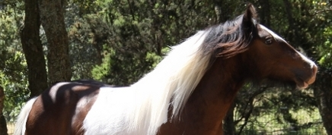
Le Vallon de la Mourre
LE GYPSY COB : SON HISTOIRE, SES ORIGINES
NOS CHEVAUX REPRODUCTEURS
NOS ETALONS
NOS JUMENTS POULINIERES
NOS POULAINS ET POULICHES, FUTURS REPRODUCTEURS
NOS NAISSANCES 2012
NOS POULAINS A VENDRE
NOS CHEVAUX A VENDRE
ILS SONT PASSES CHEZ NOUS
LE STANDARD DU GYPSY COB (source GCS France)
IRISH-GYPSY AU TRAVAIL

Slide 4
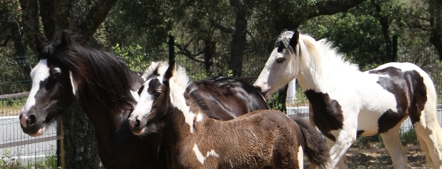
Le Vallon de la Mourre
LE GYPSY COB : son Histoire, ses Origines
Le GYPSY COB est LE cheval gitan ANGLAIS !!,
Pendant des centaines d'années, les peuples nomades Gitans ont voyagé sur les routes de Grande-Bretagne dans des roulottes superbement décorées et sculptées.
Pour maintenir ce mode de vie nomade, ils ont créé une extraordinaire race de chevaux.
En effet, en Angleterre, les familles gitanes ont élevé, sélectionné leurs chevaux
Pour leur puissance et leur musculature afin qu'ils soient capables de tracter leur roulotte,
Pour leur caractère doux et facile pour que les enfants puissent s'amuser et monter les tout jeunes poulains sans risques,
Pour leur rusticité...
Ce sont avant tout de très bons chevaux de travail, originaux, d'un tempérament froid et fiable.
Il est issu de 5 races : le Clydesdale, le Shire, le Fell, le Dales et le Welsh
Le GYPSY COB est un concentré de perfection
il allie la force, la robustesse, le caractère, et le look avec ses poils et fanons.
En France, l'engouement croissant pour ce cheval va sans dire, le GYPSY COB est très polyvalent, il sait tout faire et ce, à un niveau tout à fait convenable!
Il est également un très bon cheval d'école, calme et patient, et un bon porteur, même dans les petites tailles.
Le GYPSY COB vous fera inévitablement craquer dès la première rencontre...

Slide 5
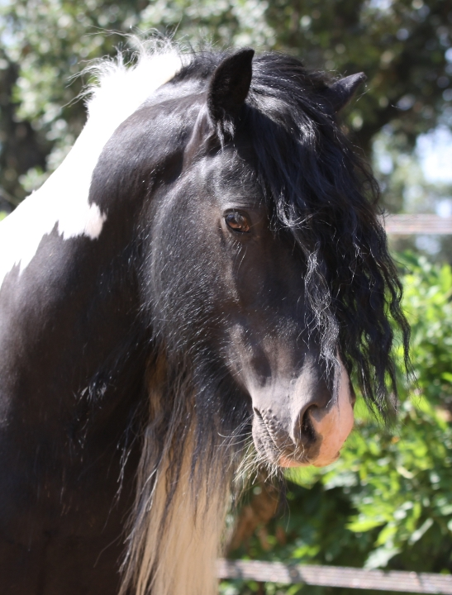
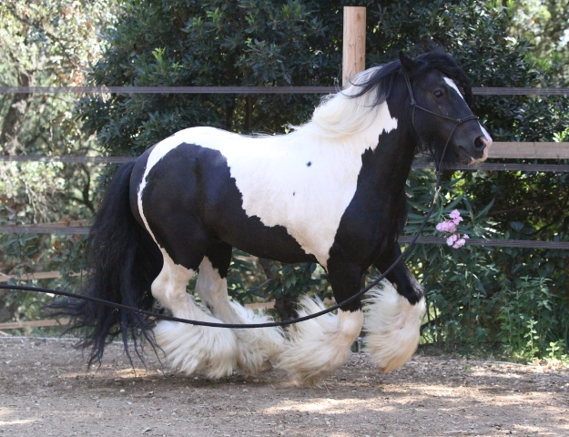
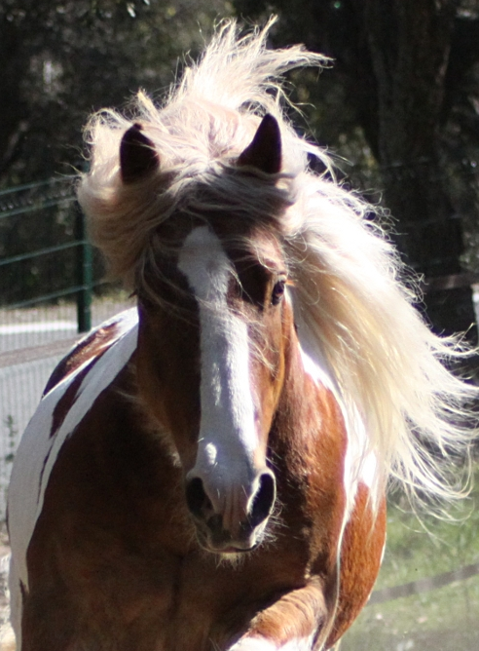
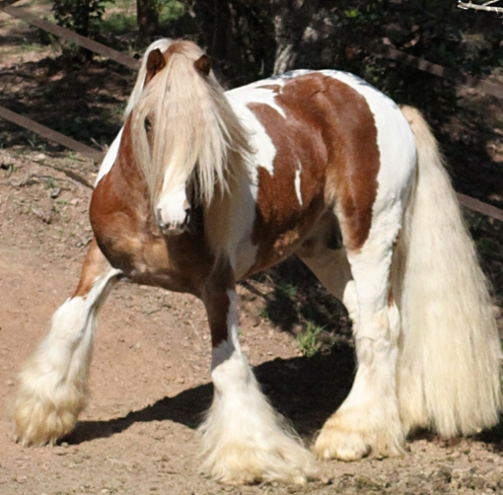
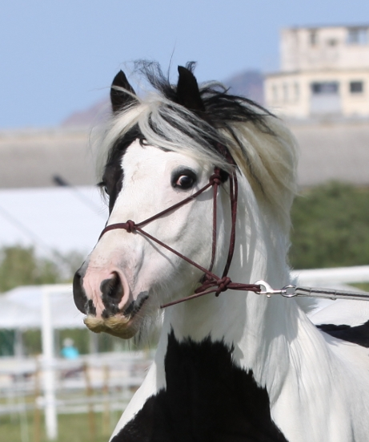
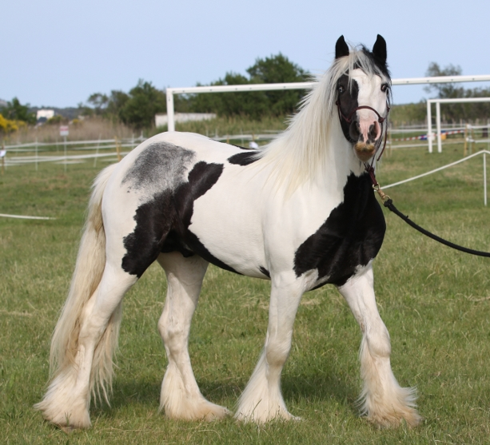
Le Vallon de la Mourre
NOS ETALONS

Slide 6
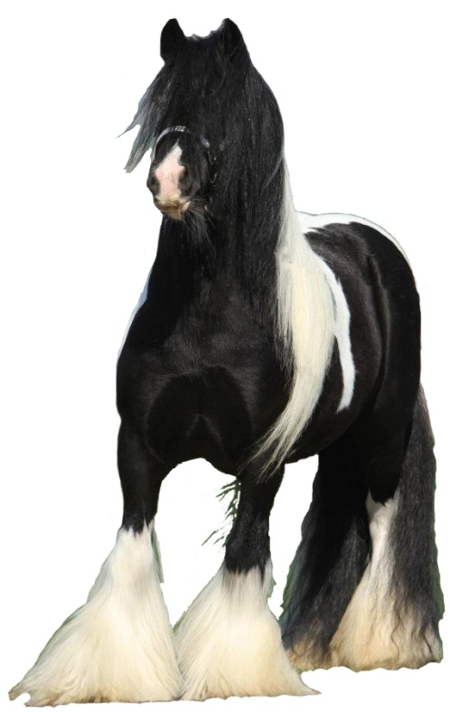
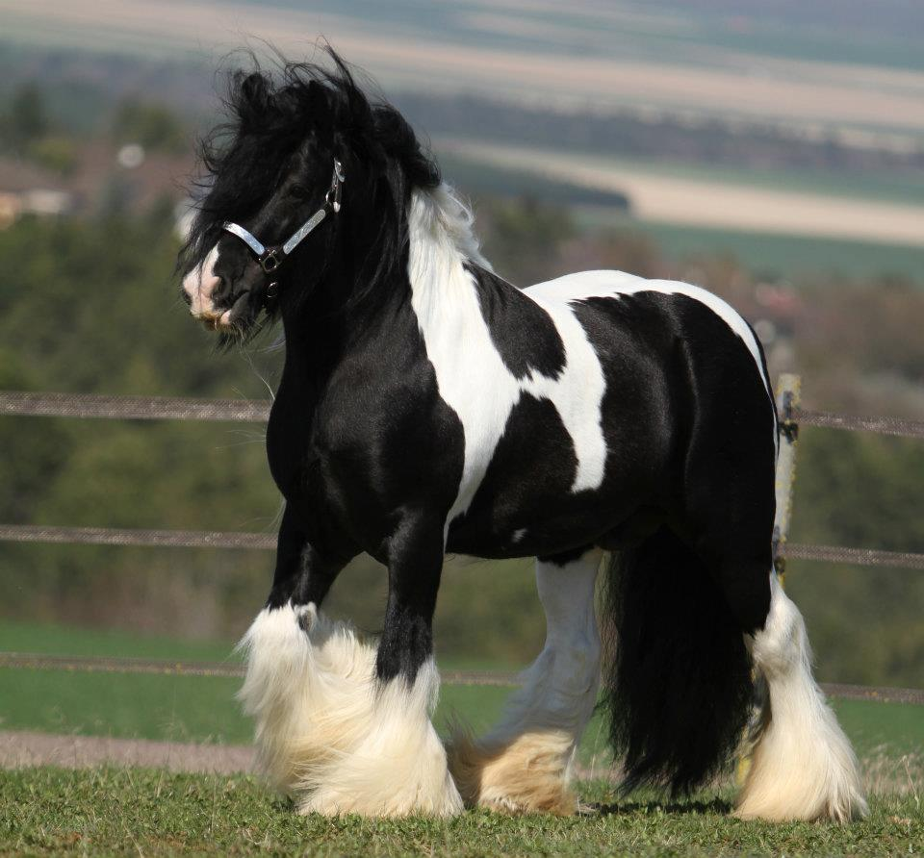
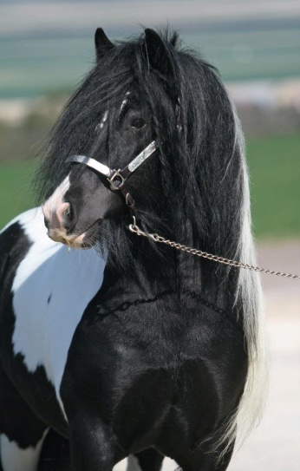
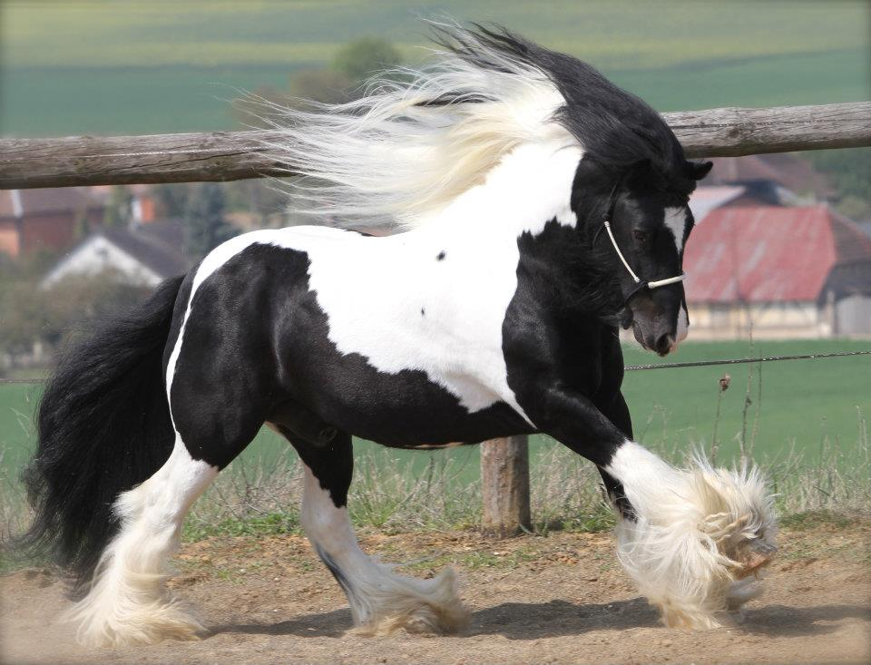
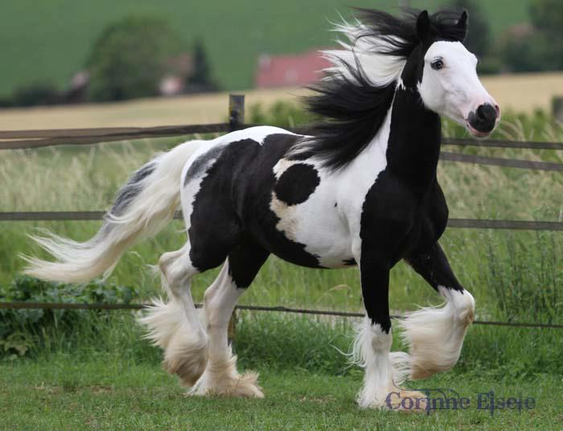
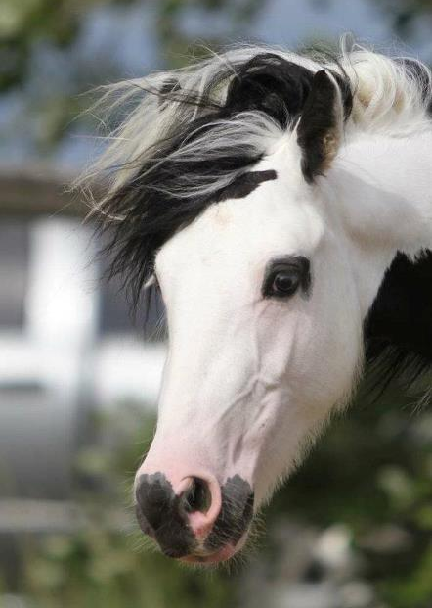
Notre étalon,Apex
APEX !!
La perfection ….
Que dire de ce cheval …
APEX est extraordinaire !
Sa morphologie est irréprochable, son caractère très très bon.
APEX est hétérozygote pour le tobiano, ce qui veut dire qu'il a autant de chance de produire du pie que de l'uni., et il ne porte pas l’alezan.
Nous sommes très impatients de voir naître ses premiers produits au Vallon de la Mourre….il a déjà produit de superbes poulains en UK qui ont prit sa jolie tête, son corps bien compact, son marquage très noir et son abondance de poils….
SA PRODUCTION
APEX LAD

Slide 7
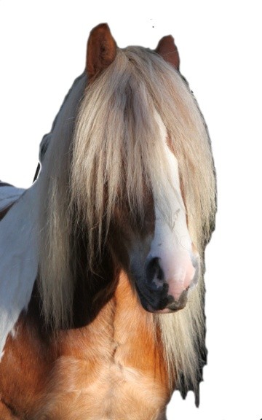
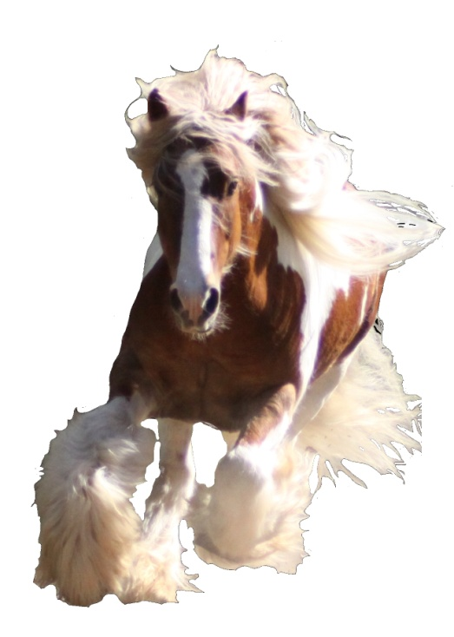
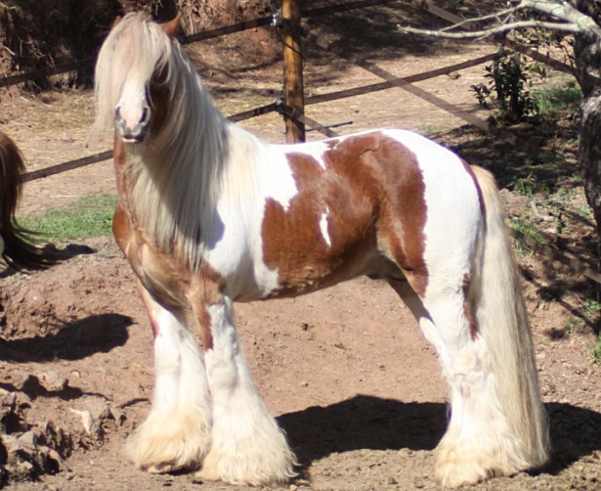
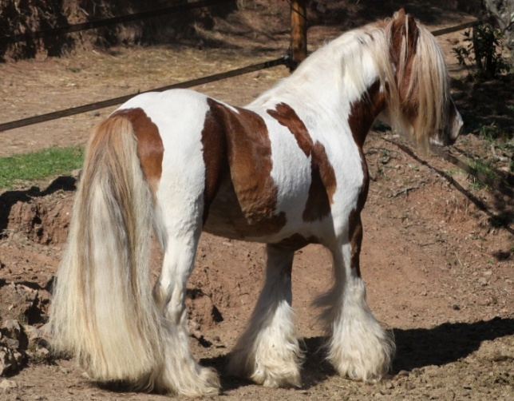
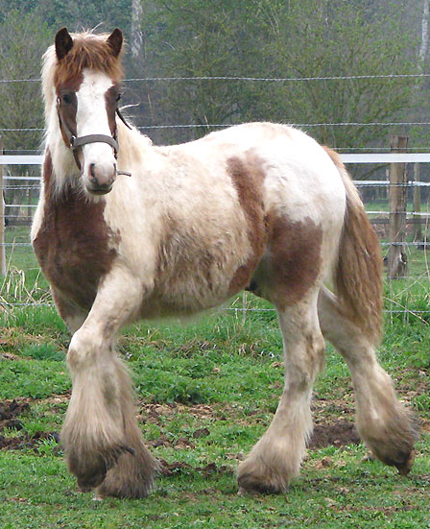
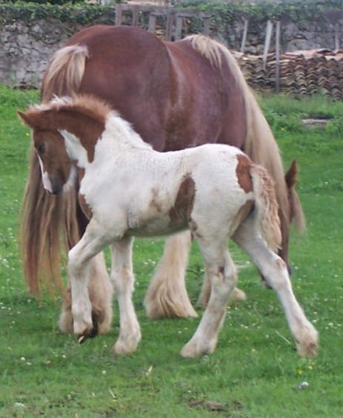
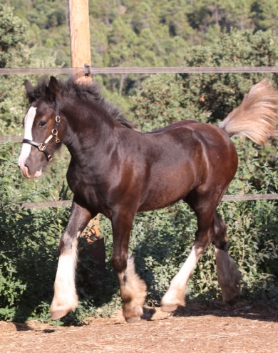
Notre étalon,BobTan
BOB TAN est notre étalon GYPSY COB
Il fait parti des quelques rares étalons agréés au stud book du GYPSY!!
C'est un cheval adorable, un caractère vraiment extra, la force tranquille !! Il est très câlin, très affectueux, très attachant...... une merveille.
BOB est de type très traditionnel, il possède beaucoup de masse, d'os et de poils... de plus sa robe pie alezane est un bonus.
BOB a été testé, il est hétérozygote pour le tobiano, ce qui veut dire qu'il a autant de chance de produire du pie que de l'uni.
Nous espérons beaucoup de ce cheval, il a déjà produit de superbes poulains qui ont prit sa masse, son corps bien compact, et beaucoup d'os.
BOB a à la saillie quelques unes de nos juments, des produits 2012 sont déjà visibles, d’autres seront à naître en 2013.
il est disponible pour quelques saillies extérieures, n'hésitez donc pas à prendre contact avec nous car elles sont limitées.
SA PRODUCTION
AENGUS
BAÏA
CHIDORI
CHERYL LOVE

Slide 8
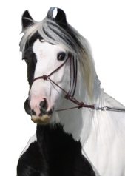
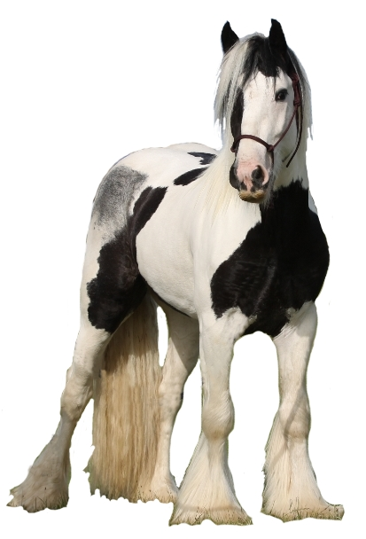
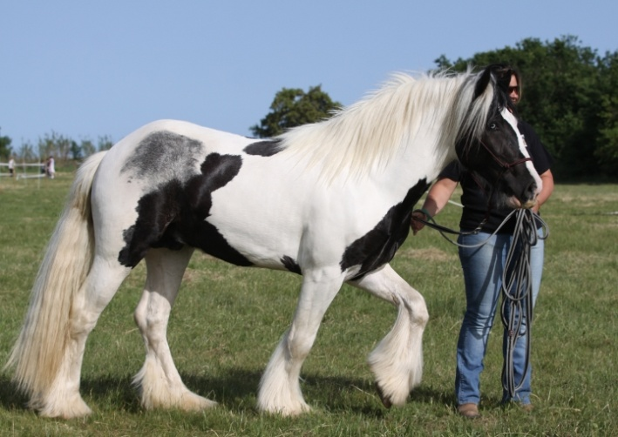
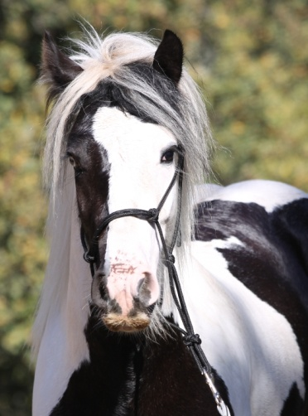
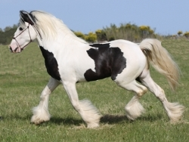
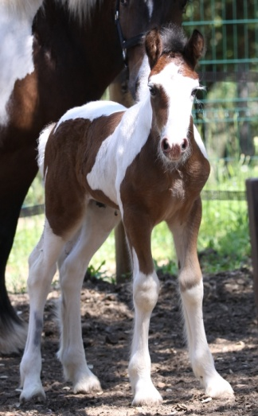
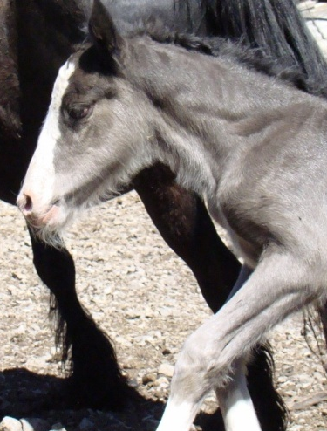
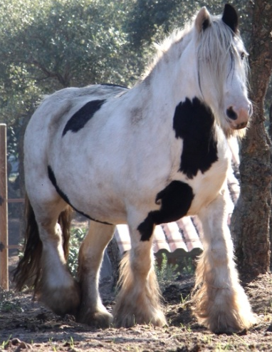
Notre étalon,Vyrone
VYRONE DE COUDOT est notre jeune étalon.
Ce poulain, nous en rêvions...., et Gwen et Blue Lord l'ont fait!!!!
Effectivement Gwen Van de Dorushoeve est une superbe jument, avec un type extra, ………. Elle est visible à l’élevage
Blue Lord son père a été champion toutes catégories en 2006 avec une première prime, grand champion du jour au concours de Varaize en 2008.
Vyrone est un cheval très élégant, il est très compact, une tête superbe qu’il transmet, un marquage atypique, un oeil bleu, il est homozygote pour le noir .
C'est un étalon très prometteur qui ne demande qu' à grandir et s’étoffer. De plus Vyrone est très calme, respectueux, un brin frimeur, il adore être au contact de l’homme et être regardé.
Vyrone est inscrit au Stud Book du GYPSY COB. Il est également « facteur d’IRISH COB
Ses premiers poulains sont à la hauteur de nos espérances !
VYRONE est tout désigné pour être notre ambassadeur de la race sur les salons, il est d’un modèle « sportif », très polyvalent!!
SA PRODUCTION
SON PEDIGREE
CLUBBER
CIARA of Iarann
GWEN,
sa mère
BLUE LORD, son père

Slide 9
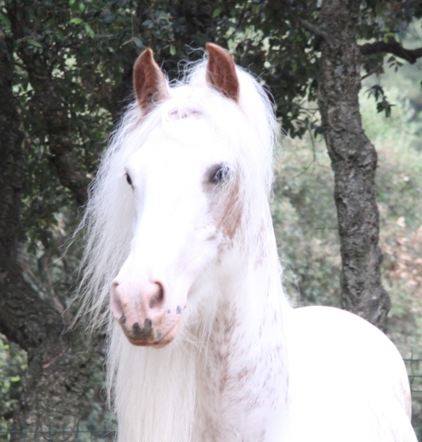
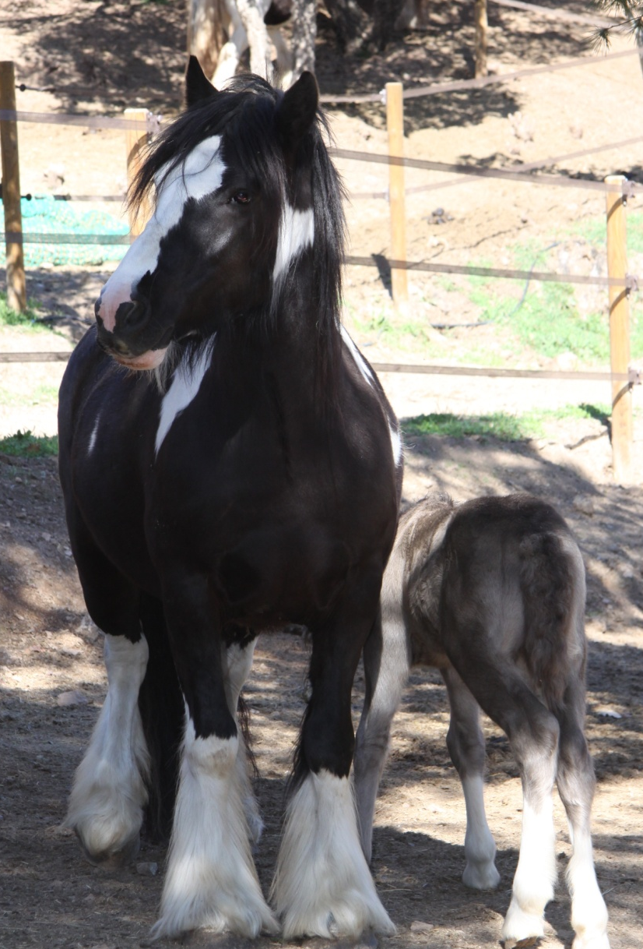
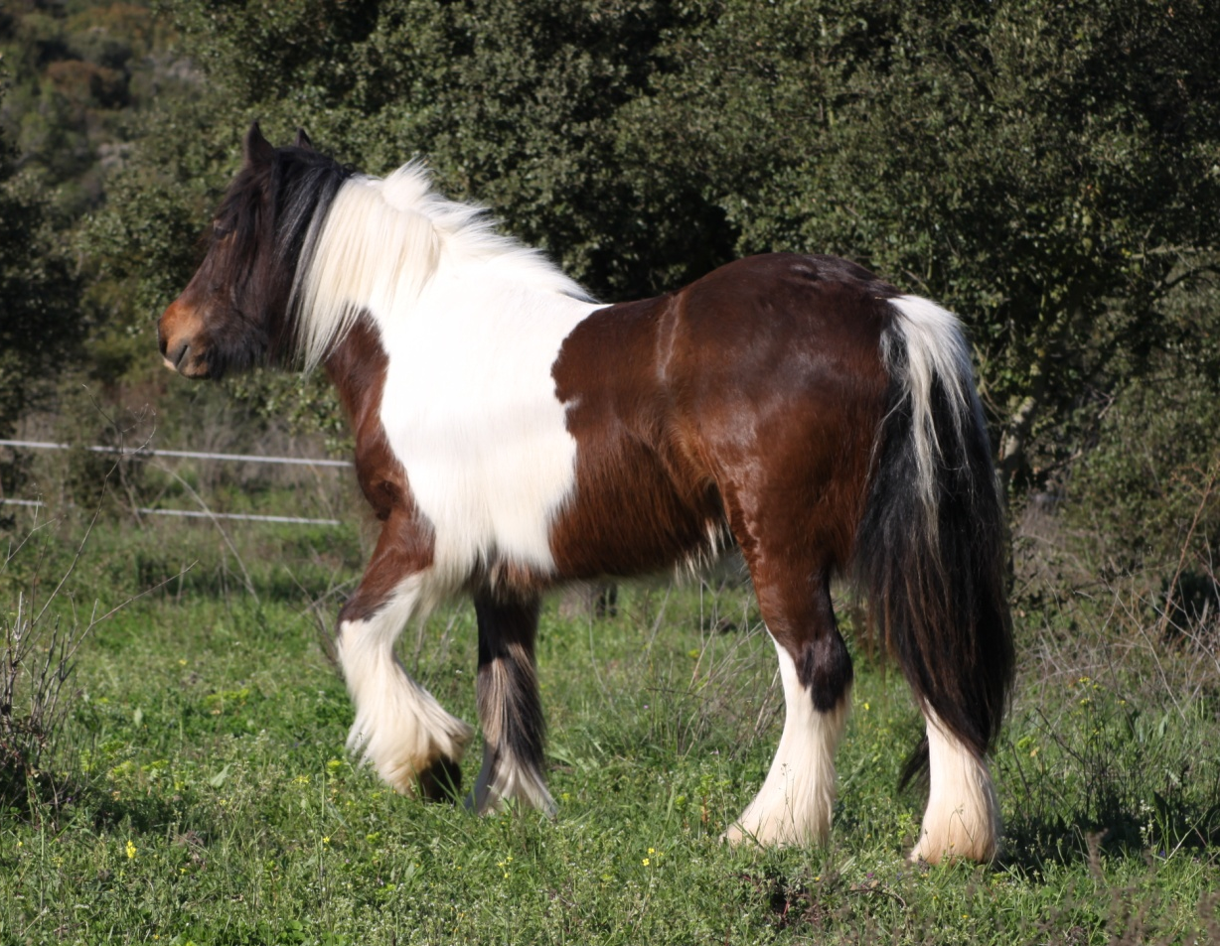
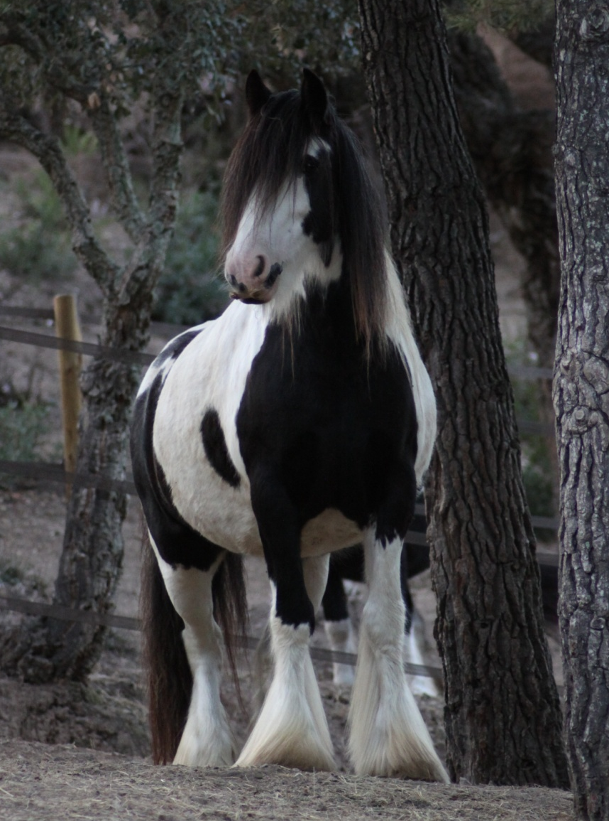
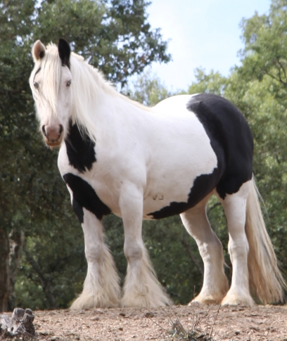
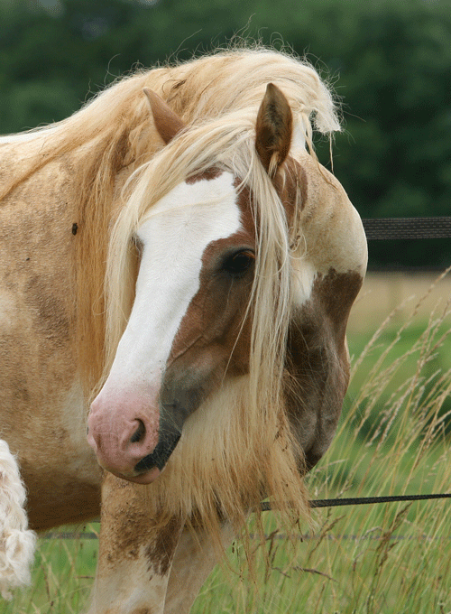
Le Vallon de la Mourre
NOS POULINIERES

Slide 10
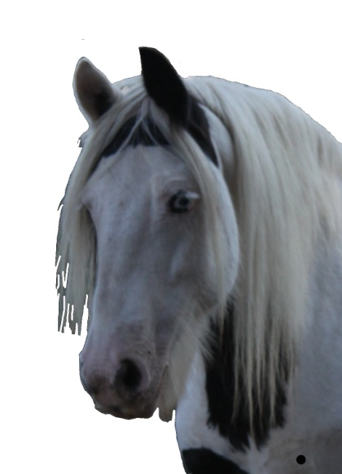
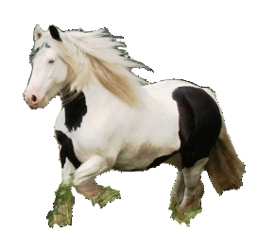
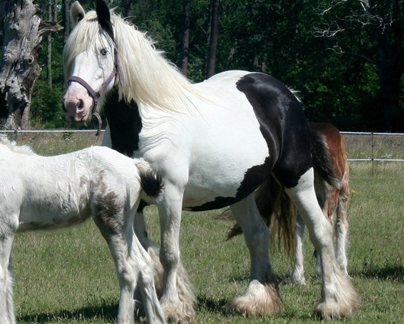
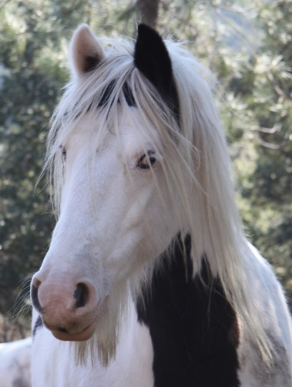
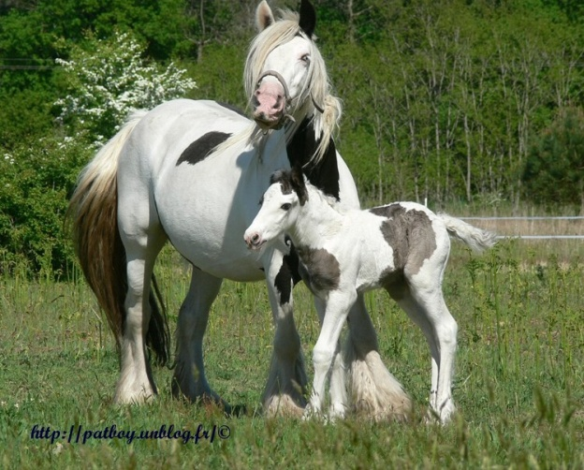
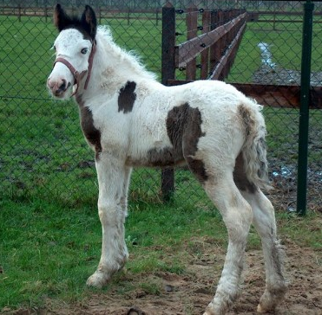
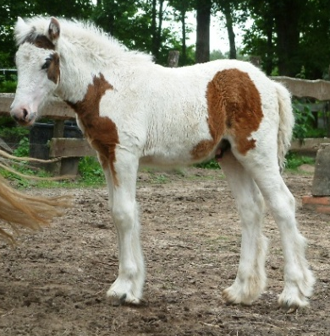
Notre jument,Gwen
GWEN est une magnifique jument pie noir aux deux yeux bleus !!!
Elle est vraiment splendide et adorable
C'est une jument avec un physique d'étalon! un dos court, une encolure rouée, beaucoup d'os et de fanons! une tête sublime et des yeux à tomber!
GWEN produit superbement : tout d'abord Ullian, mâle né en 2008, mais aussi VYRONE que nous avons acheté pour devenir étalon et ANIS, pouliche extraordinaire née en 2010 et pleine soeur de VYRONE partie en SUISSE.
GWEN a été testée, elle ne porte pas l'alezan mais elle est homozygote pour le tobiano.
SA PRODUCTION
QUEEN CASH
ULLIAN
VYRONE
ANIS

Slide 11
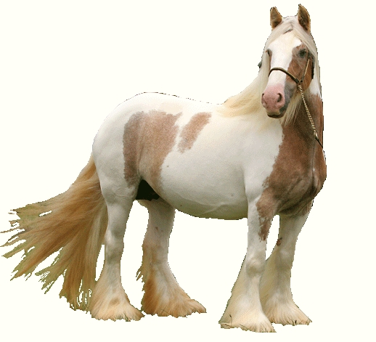
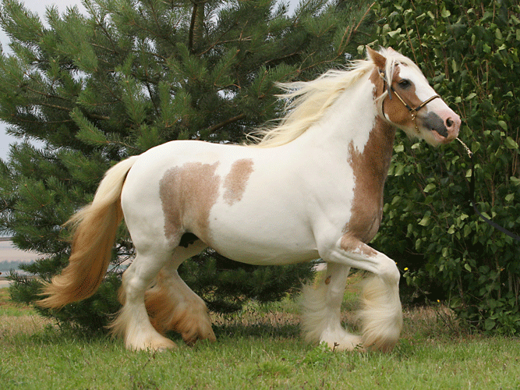
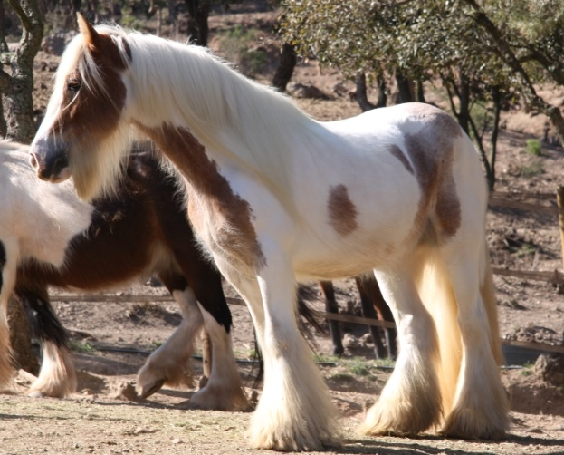
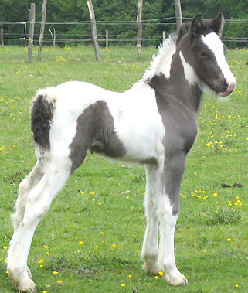
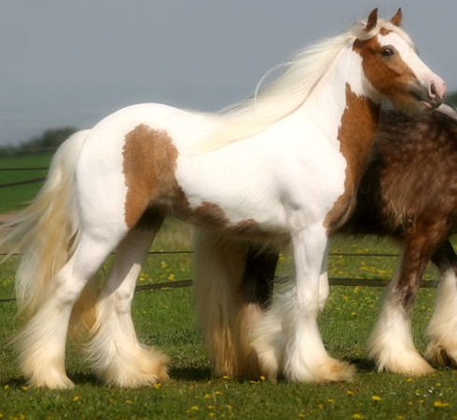
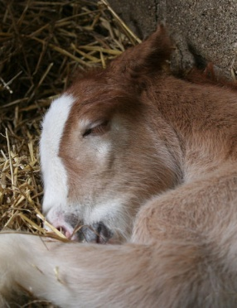
Notre jument,Gleann
GLEANN est une splendide jument pie alezane.
Sa réputation n’est plus à faire !
C'est une jument avec énormément de qualités. Elle a obtenu la mention « EXCELLENTE » en 2009 lors du concours GCS au Domaine du Vallon.
GLEANN a également une superbe production, elle a donné naissance a plusieurs poulains et pouliches qui ont une place de choix dans de très grands élevages…. Notamment UP MI du Vallon.
GLEANN est alezane mais elle est hétérozygote pour le tobiano.
SA PRODUCTION
ANICA
UP MI
ARLEY
BLODWEN
CHOPPER

Slide 12
Notre jument,Bounty
BOUNTY est une superbe jument pie noir,
très trapue, inscrite au GSC Ltd.
Elle possède une superbe morphologie !!!
Elle est costaud, une superbe encolure, un dos court et musclé, une croupe magnifique, de l'os........ bref c'est une parfaite GYPSY COB.
Son crin et ses fanons poussent en bonne quantité, mais elle adore se mâchouiller les fanons !
C'est une jument de petite taille, recherchée dans la race puisqu'elle toise 1.31m
BOUNTY est la petite fille du célèbre LOTTERY HORSE.....
Elle possède un pedigree de rêve et produit très bien!
En 2010, BOUNTY nous a offert une magnifique pouliche pie noir qui est très prometteuse et reste à l'élevage pour devenir poulinière;
Cette année sa fille CHIDORI est toute aussi splendide !!
BOUNTY a été testée, elle ne porte pas l'alezan et est hétérozygote pour le tobiano.
SA PRODUCTION
SON PEDIGREE
ALTAÏS
CHIDORI
LOTTERY HORSE, son gd père

Slide 13
Notre jument,Sunshine
SUNSHINE, ( de son véritable nom SARAH) est une superbe jument de 5 ans, inscrite au GSC Ltd récemment arrivée en France.
SUNSHINE est pie noir, un éclat de bleu dans l'oeil, une très belle morphologie, une tête sublime, des crins et fanons en quantité et qualité.......... elle a tout pour plaire et en impose...
C’est une jument très discrète et très douce, toujours à la recherche de caresses.
Nous l'avons choisis pour VYRONE qui sera son futur prétendant
Nous avons vraiment hâte de leur production.
Nous ferons tester ses crins afin de connaître si elle porte ou non l'alezan et si elle est homozygote TO
SA PRODUCTION
CLOUD

Slide 14
Notre jument,U’tess
U'TESS DE COUDOT est notre première acquisition Gypsy.
C'est elle qui nous a donné la fièvre Gypsy!!!
elle regroupe toute les qualités qui nous sont chères: elle possède une morphologie bien compacte, une tête superbe, elle a également beaucoup de crins, une magnifique double crinière et pleins d'autres choses encore...
La Maman d'U'TESS est GYPSY LADY (papiers GYPSY), son papa est CHINADOLL COLT (étalon anglais), fils de CHINADOLL et du célèbre BOB THE BLAGDON!
U'TESS est maintenant poulinière au Vallon de la Mourre,
Nous avons hâte de voir sa future descendance, elle promet d'être de très belle qualité, tant au niveau type qu'au niveau caractère!
SA PRODUCTION
SON PEDIGREE
CLUBBER
GYPSY LADY, sa mère
BOB the BLAGDON, son gd père

Slide 15
Notre jument, Ice Lady
ICE LADY est une superbe jeune jument GYPSY COB alezane sabino
elle est la fille de ICE MAN, magnifique et célèbre étalon Anglais
parti maintenant en Australie.
ICE LADY possède une superbe conformation, une tête sublime et beaucoup de crins et fanons !
C'est une véritable Princesse , elle dégage beaucoup de douceur.....
Nous avons acheté ICE LADY pour BOB, tous deux nous donneront sans aucun doute de merveilleux bébés!
Nous avons vraiment hâte de voir leur premier poulain!!
SA PRODUCTION
SON PEDIGREE
ICEMAN, son père

Slide 16
Le Vallon de la Mourre
NOS POULICHE et POULAIN, futurs reproducteurs

Slide 17
Notre pouliche,BlackPearl
BLACK PEARL est née le 1er mai 2011 chez une amie.
Nous avons craqué dès le 1er jour, la 1ere photo ....
BLACK PEARL sera une chérie pour BOOSTER, elle est noire sabino, les yeux gris bleus, un corps de rêve, une tête superbe, parfaite, du poil ... une vraie merveille.
Elle est la fille de LARA et de BLUE LORD, demi sœur par le père de VYRONE.....
BLACK PEARL est GYPSY COB par filiation.
SON PEDIGREE
LARA, sa mère
BLUE LORD, son père

Slide 18
Notre poulain,Booster
BOOSTER DE BOHÊME est également notre futur étalon.
Ce poulain est absolument magnifique, nous sommes complètement tombés sous le charme de ce grand garçon, noir avec de grandes balzanes et sa très large liste.
Sa tête est sublime, il possède beaucoup d'os, un dos court, une très belle encolure, une croupe toute ronde... bref.... il est très proche de la perfection !
C'est un grand honneur d'avoir pu réserver ce poulain, il est issu d'un très très bel élevage, nous en sommes très fiers !
BOOSTER est le fils d'ASLAN (x THE BLUE HORSE) et LUCKY PENNY ( x CHANCE et SILVER BAILEYS).......
Des origines prestigieuses pour un splendide poulain... il nous tarde de le voir grandir.... en attendant nous profitons de sa bouille à bisous pour l'en inonder !
Nous choisirons pour lui une paire de juments.
SON PEDIGREE
LUCKY PENNY
sa mère
ASLAN
Son père
CHANCE
Son gd père M
BLUE HORSE, son gd père P

Slide 19
Le Vallon de la Mourre
NOS NAISSANCES 2012
BOB TAN
BOUNTY
CHIDORI, femelle noire
LIGHTNING
SUNSHINE
CLOUD, mâle pie noir
VYRONE
U’TESS
CLUBBER, mâle pie bai

Slide 20
Le Vallon de la Mourre
NOS NAISSANCES 2012
VYRONE
NINA
CRAZY GIRL, femelle pie bai
BILL
GLEANN
CHOPPER, mâle alezan

Slide 21
Le Vallon de la Mourre
NOS POULAINS A VENDRE
CHIDORI de la MOURRE
Née le 12/03/2012
CHIDORI est une splendide pouliche noire, fille de BOUNTY et BOB TAN
Elle possède une superbe morphologie, bien compacte, osseuse, une trèsjolie tête, du poils …. Elle a tous les atouts pour être une jument de grande qualité .
CHIDORI a également un très bon caractère, curieuse, joueuse, proche de l’homme… c’est un réel plaisir de la manipuler…
Elle fera le bonheur de toute la famille, disponible mi septembre, Son prix : 3 000 €
CHOPPER de la MOURRE
Né le 17/06/2012
CHOPPER est le fils de notre superbe GLEANN et de BILL, étalon bai.
CHOPPER est un poulain très élégant ,il a beaucoup de prestance .
Il possède une très belle morphologie , une tête splendide et déjà beaucoup de fanons pour son âge !
CHOPPER est un poulain très attachant et câlin .
Son prix : 3 300 €
RESERVE
Pensez dès à présent à suivre les mariages réalisés en 2012 pour les naissances 2013 !!

Slide 22
Le Vallon de la Mourre
NOS CHEVAUX A VENDRE
3 800 €
SILVER SHADOW
Hongre IRISH COB de 3 ans.
C’est un splendide cheval à la robe rare d’un tempérament très calme et amical,
SILVER est un parfait cheval pour toute la famille.
Parfait pour les enfants, ou adulte désirant se remettre en confiance.
Idéal pour toutes disciplines
3 800 €
DRACO
Hongre IRISH COB de 6 ans.
C’est un splendide cheval, qui toise 145 cm… modèle exceptionnel !
D’un caractère très sympa, il est câlin, calme et patient
Il est monté et s’avère être un cheval très à l’écoute, il possède beaucoup de charisme
Un cheval hors du commun pour se faire plaisir!
5 200 €

Slide 23
Le Vallon de la Mourre
ILS SONT PASSES CHEZ NOUS…………
UFANO
GOLIATH
RAVEN
BIANCO
SOUTHERN SKY
CALATIN
ALL BLACK
ALI
MC COY

Slide 24
Le Vallon de la Mourre
ILS SONT PASSES CHEZ NOUS…………
WEESLEY
UFANO
SEAMUS
REYNO
SAMBUCA

Slide 25
Le Vallon de la Mourre
ILS SONT NES CHEZ NOUS…………
ALTAÏS
UFANO
CHIDORI
REYNO
CLOUD
CLUBBER
CRAZY
SAMBUCA
CHOPPER

Slide 26
Le Vallon de la Mourre
Le Standard du GYPSY COB (source GCS France)
Apparence générale
Le Gypsy Cob est puissant, compact, trapus, harmonieux et bien construit. Doté dune ossature mi-lourde à lourde, il est bien proportionné et équilibré avec une musculature large et des fanons très abondants, l'influence du cheval de trait est évidente. Impressionnant par son aspect à la fois majestueux et empreint de bonté, il dégage une impression globale d'intelligence, de gentillesse, de force et d'agilité et doit faire preuve de beaucoup de présence et de charisme.
Tête
La tête doit être proportionnelle au corps avec un large front et une mâchoire, des joues, un nez généreux. La tête devrait être rectiligne, mais un profil légèrement romain est toléré (tant que la tête n'est pas trop grande pour le reste du cheval), une petite tête de type poney est particulièrement recherchée (tant qu'elle n'est pas trop petite pour le corps du cheval). Les oreilles doivent être bien implantées, proportionnelles et plutôt petites. Les yeux doivent être grands, ronds, confiants et doux, bien ouverts et placés bien espacés. La bouche doit avoir une dentition correcte et à niveau.
Encolure
L'encolure doit être bien rouée, généreusement musclée et compacte, sans être trop courte, elle doit être de longueur appropriée pour le corps. Elle doit être élégamment portée, relevée et bien attachée sur une épaule bien inclinée. Les étalons ont une encolure particulièrement puissante avec un port plein de dignité.
Epaules et Garrot
Les épaules doivent être longues, puissantes et bien inclinées. Le garrot devrait être moyennement sorti et bien musclé.
Dos
Le dos doit être court, fort et droit, fortement musclé et s'incliner légèrement vers le garrot depuis la croupe (croupe légèrement plus haute que l'avant-main).
Ligne du dessus
La tête doit être portée fièrement par une encolure puissante, bien rouée et bien attachée.
L'encolure doit noyer partiellement un bon garrot et finir au début du dos, qui doit être court, fort et droit, et monter doucement vers une croupe haute et généreuse, bien arrondie et musclée. La fin de la croupe s’incline légèrement vers une queue bien attachée.
Poitrail
Le poitrail doit être large et puissant avec une musculature ample. Il est bien dessiné avec les antérieurs bien implantés (forme de «V» inversé, caractéristique).

Slide 27
Le Vallon de la Mourre
Suite
Corps
La cage thoracique doit être profonde, courte et compacte avec des côtes bien cintrées et la musculature ample.
Ossature
Le Gypsy Cob doit être solide et bien charpenté avec des os et des articulations larges, secs et nets, qu’il soit mi-lourd ou lourd.
Membres
Les jambes doivent être bien implantées et bien conformées avec une ossature et une musculature généreuses. Les sabots bien formés, doivent être capables déporter la charpente sans effort.
Arrière-main
La croupe doit être généreusement développée, large et puissante avec une musculature ample et arrondie (forme de «pomme» caractéristique). La hanche est de bonne longueur et bien orientée. La cuisse, bien descendue, donne sur des jarrets secs, puissants, bien angulés et conformés. Les postérieurs, de bonne ossature, doivent être bien musclés.
Crins
La crinière et la queue doivent être épaisses et luxuriantes.
Fanons
Les fanons doivent être abondants et commencer au genou et au jarret et tomber à l'avant et à l'arrière de la jambe. La masse de fanons peut varier chez les cobs mi-lourds.
Couleurs
Toutes les couleurs sont permises, unies ou tachetées.
Mouvements
Le mouvement général doit être souple et puissant, fonctionnel et régulier avec une bonne amplitude de foulée, et laisser présupposer d'un grand confort de monte. Au trot, le mouvement est brillant et ample, l'action des antérieurs est relevée avec un léger coup vers l'extérieur. Lamble est autorisé.
Caractère
D'un tempérament doux et paisible, le Gypsy Cob doit être facile à manipuler. Intelligent et peu émotif, il doit être docile et coopératif.
Taille
La taille moyenne de la race se situe entre 1m40 et 1m55. Cependant, il n'existe aucune limite inférieure ou supérieure.

Slide 28
Le Vallon de la Mourre
Suite
Sections
Section A :en-dessous et égal à 147cm Un mini-Cob avec des caractéristiques de poney plus marquées.
Section B :Au dessus de 147cm L'influence du Shire et Clydesdale peut être un peu plus forte., mais doit rester la plus discrète possible.
Section C :Sport-Horse Le Gypsy Cob Croisé peut être d'un type sport jusqu'à un type trait, mais toujours puissant avec une impression générale d'intelligence, de bonté, de force et d'agilité. Ils sont d'une ossature légère à très lourde, bien proportionnés et équilibrés avec une musculature large et peu à beaucoup de fanons selon le croisement.
Le pére doit être Gypsy Cob A ou B approuvé, la mère doit-être Gyspsy Cob C ou facteur de Gypsy Cob.
Définition d'un "facteur de Gypsy Cob" : tout cheval de race cité ci-dessous, reconnu pour avoir été utilisé pour créer le Gypsy Cob et qui est inscrit obligatoirement dans son studbook de race.
Races facteur de Gyspsy Cob : Dales, Fell,Welsh Cob, Shire et le Clydesdale.

Slide 29
Le Vallon de la Mourre
IRISH – GYPSY au TRAVAIL !
CHANCE DU VALLON
Etalon GYPSY COB, magnifique représentant de la race.
C’est un reproducteur reconnu dans le monde entier
Il est attelé et monté.
WILLIAM
Hongre GYPSY COB, appartenant à Marion.
William alias Willou est travaillé en dressage où il se débrouille de mieux en mieux, il sort en club 2 et 3 grand prix
WILLIAM et Marion s’essayent aussi à la monte en amazone !
ANSWER
Answer est un jeune mâle de 2ans appartenant à Mélanie.
Ils « travaillent» ensemble depuis un an; Answer est très à l’écoute, il est aux ordres en liberté, travaille aux longues rênes et est impassible dans toutes les situations !

Slide 30
Le Vallon de la Mourre
IRISH – GYPSY au TRAVAIL !
BUDDY
Hongre IRISH COB, il s’adonne aux joies du saut d’obstacle avec sa jeune cavalière; c’est un cheval très polyvalent, d’un modèle plutôt sportif.
AÏSHA
Magnifique jument IRISH et GYPSY COB, elle brille en TREC et a été qualifiée plusieurs fois au championnat de France à Lamotte Beuvron,
Elle a également accompagné Anne sa cavalière tout au long de son parcours équestre et lors de ses examens pour le monitorat.
NEMO
Hongre IRISH COB, Némo et sa meneuse Christine ont été qualifié cette année pour le Championnat de France en endurance attelé,
Ils font régulièrement sensation lors de leurs sorties !

